Slide 1

UnityEngine 기반
네비게이션 기능 살펴보기
ⓒSaebyeol Yu. Saebyeol’s PowerPoint

Slide 2
Part 1
기초지식
네비게이션의 정의
특정 목적지까지의 경로를 알려주는 프로그램
-경로가 여러 개라면 가장 가까운 경로 탐색

Slide 3
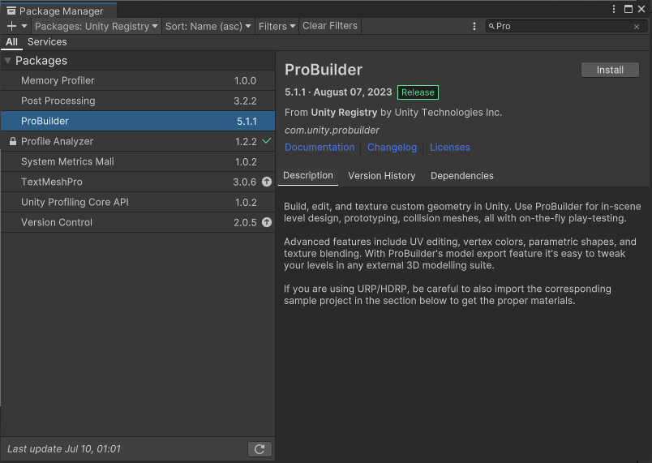
Part 1
NavMeshAgent-준비
구조물 만들기
Unity Registry의 Probuilder 사용
-> 다양한 건축 관련 기능들 제공

Slide 4
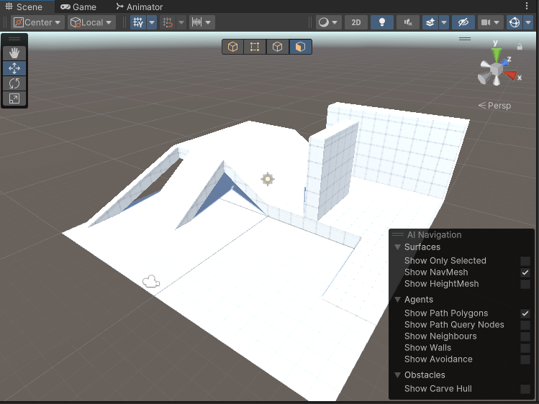
Part 1
NavMeshAgent-준비
구조물 만들기
Unity Registry의 Probuilder 사용
-> 다양한 건축 관련 기능들 제공

Slide 5
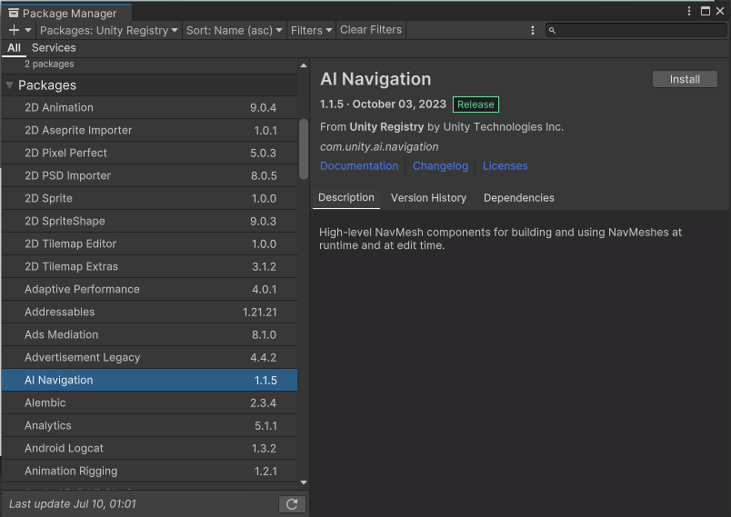
Part 1
NavMeshAgent-활성화
AI 기초 설정하기
1. Package Manager에서 AI Navigation 패키치 설치
2. [Window] – [AI] – [Navigation()] 활성화
3. 해당 구조물의 Object 탭의 Navigation Static 값 체크
4. Agent 탭에서 캐릭터 정보 설정
5. Bake 탭에서 NavMesh 굽기

Slide 6
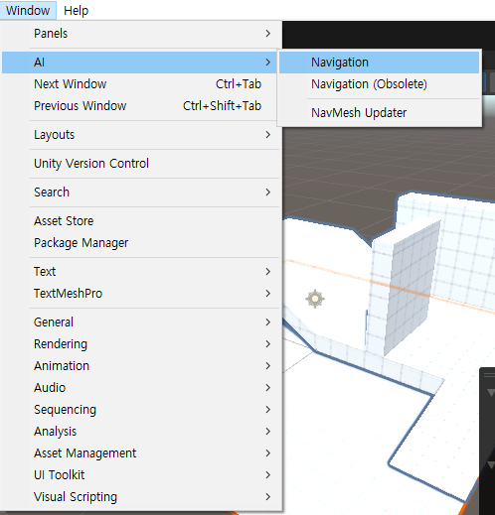
Part 1
NavMeshAgent-활성화
AI 기초 설정하기
1. Package Manager에서 AI Navigation 패키치 설치
2. [Window] – [AI] – [Navigation(Obsolete)] 활성화
3. 해당 구조물의 Object 탭의 Navigation Static 값 체크
4. Agent 탭에서 캐릭터 정보 설정
5. Bake 탭에서 NavMesh 굽기

Slide 7
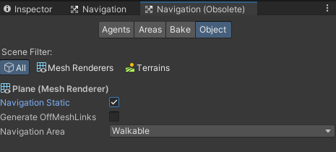
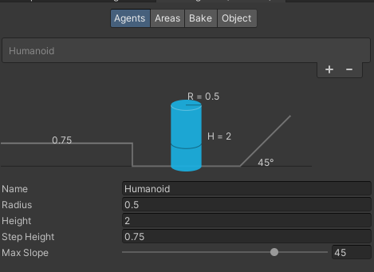
Part 1
NavMeshAgent-활성화
AI 기초 설정하기
1. Package Manager에서 AI Navigation 패키치 설치
2. [Window] – [AI] – [Navigation()] 활성화
3. 해당 구조물의 Object 탭의 Navigation Static 값 체크
4. Agent 탭에서 캐릭터 정보 설정
5. Bake 탭에서 NavMesh 굽기

Slide 8
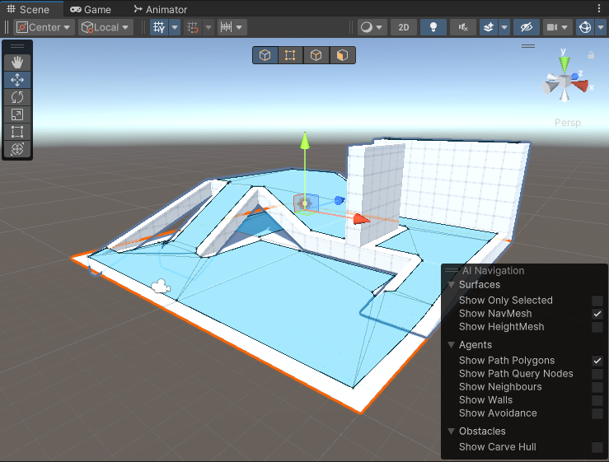
Part 1
NavMeshAgent-활성화
AI 기초 설정하기
1. Package Manager에서 AI Navigation 패키치 설치
2. [Window] – [AI] – [Navigation()] 활성화
3. 해당 구조물의 Object 탭의 Navigation Static 값 체크
4. Agent 탭에서 캐릭터 정보 설정
5. Bake 탭에서 NavMesh 굽기

Slide 9
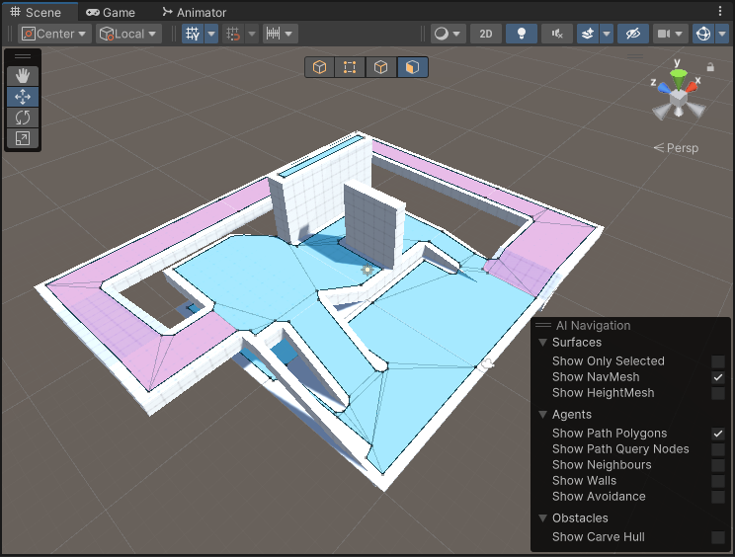
Part 2
NavMeshAgent-거리 비용
거리 비용
Path cost
거리 비용은 거리에 따라 나타나는 비용(가상)으로, 낮을수록 선호된다.

Slide 10
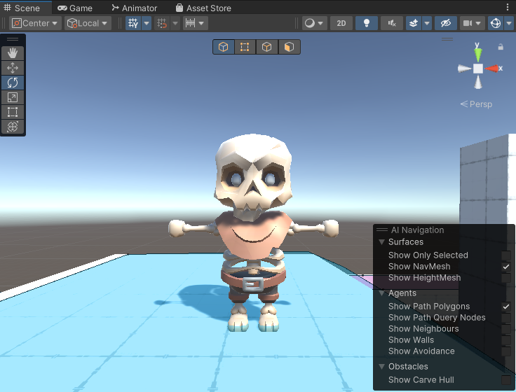
Part 2
NavMeshAgent-마무리
간단한 캐릭터에 AI 입히기
Itch.io에서 다운로드받은 모델
플레이어와의 거리가 2보다 작아질 때까지 {
목적지 = 플레이어의 위치
}

